Slide 1

Management podpůrných procesů
I. cvičení

Slide 2

Konzultační hodiny PO 09:30-11:00, ST 09:30-11:00
mail: ekaterina.chytilova@mvso.cz

Slide 3
Požadavky na zápočet
Prezentace případových studií
docházka

Slide 4
Prezentace případových studií
Celkem 4 prezentací
Týmová práce
Praktické zaměření X3
Teoretické zaměření (příprava na státnice) X1

Slide 5
Docházka
4 z 5 cvičení
Aktivní účast

Slide 6
Plán cvičení
Úvodní +zadání Pasport. Stavební a Prostorový, Technologický, Personální: pro vylosované kancelářské prostory
Prezentace Pasport+ Zadaní PS (poskytování služeb)
Prezentace PS (poskytování služeb)+zadaní PPP projekty
Prezentace PPP projekty+ Zadání Státnicové otázky
Prezentace Státnicové otázky

Slide 7
Zadání Pasport
Sestavit Prostorový, Technologický a Personální pasport
Formuláře najdete ve STAGu: Skripta- PS (Technický, Stavební a Personální pasport)
Prezentace
  Představení stavebního objektu
  Prezentace vyplněných formulářů
Notes:
Grafická část pasportu
půdorysy místností a stavebních konstrukcí (nosných stěn, příček, schodišť,..)
okna a dveře v místnostech
Popisná část pasportu
základní stavební informace - identifikace budovy, adresa, počet podlaží, aj.
rozšířené stavební informace - údaje o konstrukci budovy, aj.
základní a rozšířené technologické informace - údaje o zásobování palivy a energiemi, vytápění, klimatizaci, aj.
Součástí popisné části jsou dále informace o jednotlivých místnostech a budovách
identifikační údaje budov - kód číselníku budov a místností MU, polohový kód
identifikační údaje místností - kód číselníku budov a místností MU, polohový kód, označení místnosti, její účel a typizace, a další
technické údaje místností - plocha, výška, typ a plocha podlahové krytiny, počty dveří, oken, údaje o površích stěn a stropů, aj.

Slide 8
Pasport
Pasport – architektura stavby, doklad o vybavenosti, informace o technických parametrech, stavu, způsobu použití atd.

Slide 9
Druhy pasportů
Stavební a Prostorový
Technologický
Personální

Slide 10
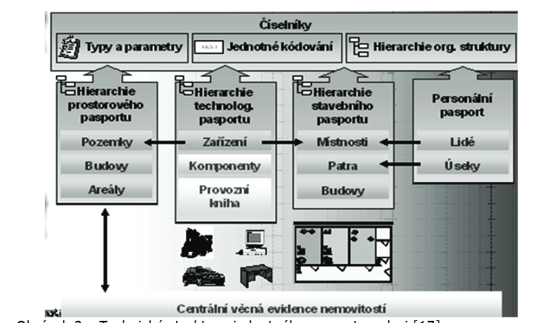
Technická struktura jednotného pasportu

Slide 11
Prostorový pasport
Prostorový pasport představuje soubor grafických a popisných údajů o venkovních plochách a stavebních objektech.
Jednoznačná prostorová identifikace údajů a informací je nezbytnou podmínkou pro řádné provozování a využívání většiny informačních systémů. Tato identifikace je dána „Standardem státního informačního sytému k územní identifikaci“, který byl schválen usnesením vlády ČR č. 448/1993 – odst 2.1.
Tento standard zabezpečuje jednotnou prostorovou identifikaci v informačních systémech, zejména však vymezuje Soustavu standardních prvků prostorové identifikace.
Notes:
Modul Prostorový pasport zajišťuje detailní stavebně-technickou evidenci ploch z hlediska prostorových dispozic.
Základní funkční vlastnosti a přínosy modulu Prostorový pasport:
Centrální a aktuální evidence areálů a budov (v jednom datovém úložišti, v jednotné údajové struktuře) za použití přístupových práv diferencovaných podle uživatelských rolí a kompetencí podle zvolených hodnot.
Sjednocení metodiky pro hierarchickou evidenci nemovitého majetku a jeho identifikace (kódování).
Jednotná metodika a pravidla pro provádění pasportizace prostorových objektů a pro průběžnou aktualizaci pasportních údajů.
Přehled o rozsahu a skladbě nemovitého majetku organizace (zpřístupnění komplexních informací o nemovitém majetku na jednom místě).
Přehled o dislokaci organizačních útvarů v objektech organizace.
Přehled o volných/využitých prostorech.
Možnost vzájemného srovnávání technicko-stavebních a ekonomických údajů na jednotlivých objektech.

Slide 12
Stavební pasport- definice
Obsahuje detailní popis budovy a jejího vnitřního uspořádání.
Centrální a aktuální evidence stavebně-technických prvků (v jednom datovém úložišti a v jednotné údajové struktuře) za použití přístupových práv diferencovaných podle uživatelských rolí.
Sjednocení metodiky pro evidenci stavebně-technických prvků a jejich identifikace (kódování).
Zlepšení péče o stavebně-technické prvky prostorových objektů, omezení rizik z prodlení a opomenutí povinností.
Podpora pro rozhodování o optimalizaci stavebně-technických prvků na základě komplexních a rychle dostupných informací.
Jednotná metodika a pravidla pro provádění pasportizace stavebně-technických prvků a pro průběžnou aktualizaci pasportních údajů.
Přesný přehled o rozsahu a skladbě stavebně-technických prvků na prostorových objektech organizace.
Zpřístupnění komplexních informací o stavebně-technických prvcích na jednom místě.
Notes:
FaMa: Modul Stavební pasport umožňuje v návaznosti na Prostorový pasport řídit detailní evidenci stavebně stavebních prvků budov.
Základní funkční vlastnosti a přínosy modulu Stavební pasport:
Centrální a aktuální evidence stavebně-technických prvků (v jednom datovém úložišti a v jednotné údajové struktuře) za použití přístupových práv diferencovaných podle uživatelských rolí.
Sjednocení metodiky pro evidenci stavebně-technických prvků a jejich identifikace (kódování).
Zlepšení péče o stavebně-technické prvky prostorových objektů, omezení rizik z prodlení a opomenutí povinností.
Podpora pro rozhodování o optimalizaci stavebně-technických prvků na základě komplexních a rychle dostupných informací.
Jednotná metodika a pravidla pro provádění pasportizace stavebně-technických prvků a pro průběžnou aktualizaci pasportních údajů.
Přesný přehled o rozsahu a skladbě stavebně-technických prvků na prostorových objektech organizace.
Zpřístupnění komplexních informací o stavebně-technických prvcích na jednom místě.

Slide 13
Pasportizace
Pasportizace
Pasport představuje technický popis všech nemovitostí v daném areálu, který facility manažerovi umožňuje nahlížet na jednotlivé objekty (budovy) z hlediska jejich technologického vybavení.
V praxi se obvykle jedná o tabulku obsahující údaje o jednotlivých zařízeních (výtahy, klimatizační jednotky, VZT jednotky apod.), která kromě jejich seznamu obsahuje i základní parametry nutné k jejich ocenění a údržbě.
Pasport strojního parku je definován obdobně jako soupis těchto zařízení včetně relevantních informací o jejich údržbě a umístění v rámci areálu.
Pasport však nepokrývá pouze technologické vybavení, ale i stavební či technické vybavení a popis prostor. Jeho součástí mohou být i další detaily související s majetkem.

Slide 14
Schematické členění strukturované dokumentace objektu

Slide 15
Certifikát budovy obsahuje nejdůležitější stavebně technická data budovy a spravuje závazné informace od funkčních požadavků, přes výběr materiálu a cen až po informace pro uživatele.

Slide 16
Integrovaný dokument pro životní cyklus budovy
Technicko-ekonomická dokumentace (pas/projet a stav/budovy-novostavby, energetický audit, projektová dokumentace stavby, technické vybavení, použité materiály a instalační předměty, účastnici přípravy, schvalování a realizace projektu, přejímací protokol/zabezpečení plnění lhůt).
Užívání stavby (kontrola a technická údržba, náklady vzniklé za dobu užívání stavby, provedené údržby, obnovy, modernizace, fotodokumentace).
Smluvní dokumentace (plánování a realizace stavby, financování, pojištění).
Notes:
Technicko-ekonomický orientovaný koncept integrovaného dokumentu pro životní cyklus budovy je specifikován následujícími body:

Slide 17
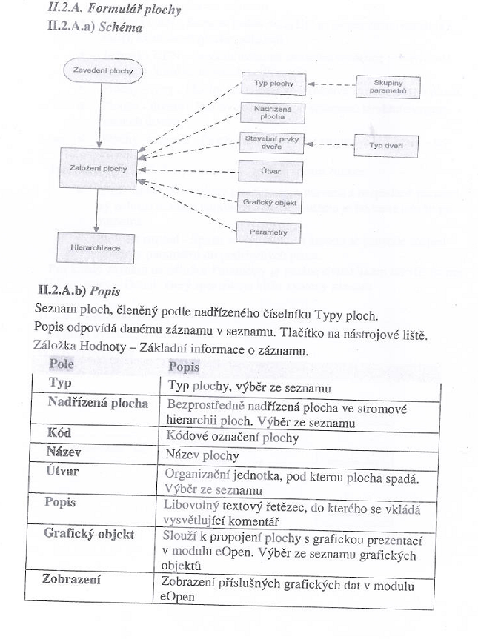
Zadání Stavební a prostorový pasport
II. 2. A. Formulář plochy -Vyplnit pro jedno patro a jednu místnost

Slide 18
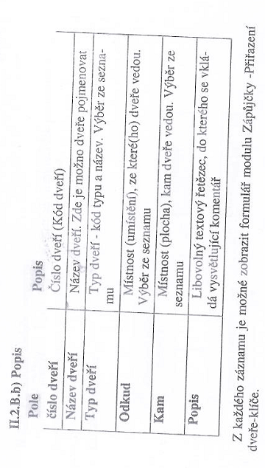
Zadání Stavební a prostorový pasport
II. 2. B. Formulář dveře- Vyplnit pro jedny dveře

Slide 19
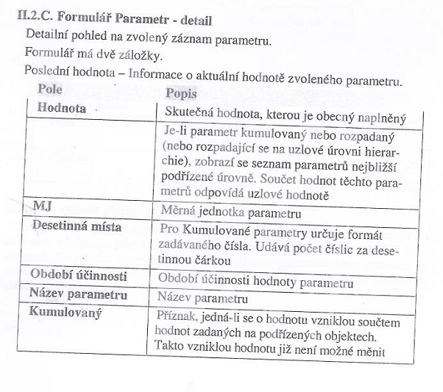
Zadání Stavební a prostorový pasport
II. 2.C. Formulář parametr- Vyplnit pro parametr- velikost kanceláři

Slide 20
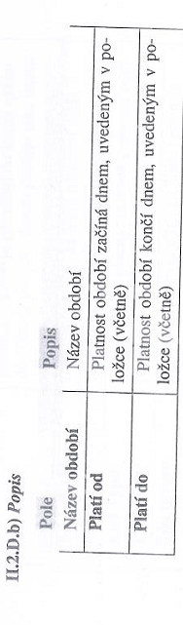
Zadání Stavební a prostorový pasport
II.2.D. Formulář období pasportu- Vyplnit pro období do předpokládané rekonstrukce/ revize

Slide 21
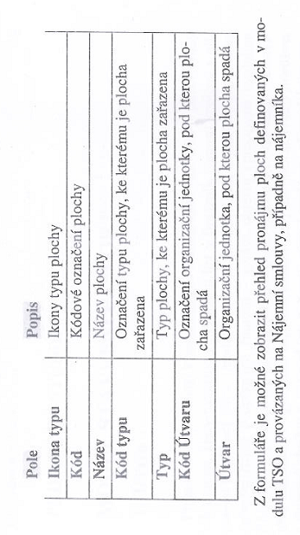
Zadání Stavební a prostorový pasport
II.2.F. Formulář plochy s nájmem- Vyplnit pro jednu pronajatou plochu

Slide 22
Technologický pasport
Obsahuje popis vnitřních technologií budovy a zařízení.
představuje přesné polohové zaměření skutečného stavu instalací (profesí) a následného vytvoření "dokumentace skutečného provedení - pasportu" nebo jej doplňuje.

Slide 23
Technologický pasport
OBVYKLÉ OBLASTI TECHNOLOGICKÉHO PASPORTU:
silnoproud
hromosvody a zemnící body
vzduchotechnika a klimatizace
vytápění
chladící technika
zdravotně technická instalace - vodovod a kanalizace
rozvody plynů
hasící a požární technika
měření a regulace
jiné...
Notes:
Fama: Modul Technický pasport poskytuje detailní evidenci technických zařízení včetně plánování a sledování činností nad technickým zařízením.
Základní funkční vlastnosti a přínosy modulu Technický pasport:
Centrální a aktuální evidence vyhrazených a jiných technických zařízení (v jednom datovém úložišti, v jednotné údajové struktuře) za použití přístupových práv diferencovaných podle uživatelských rolí.
Sjednocení metodiky pro evidenci technických zařízení a jejich identifikace (kódování).
Zlepšení péče o technická zařízení, omezení rizik z prodlení a opomenutí povinností.
Rychlá dostupnost dokumentace vztahující se k bezpečnému používání technických zařízení.
Podpora pro rozhodování o optimalizaci technických zařízení na základě komplexních a rychle dostupných informací.
Jednotná metodika a pravidla pro provádění pasportizace technických zařízení a pro průběžnou aktualizaci pasportních údajů.
Přesný přehled o rozsahu a skladbě technických zařízení organizace (zpřístupnění komplexních informací o technickém zařízení na jednom místě). Dokladování prováděných činností se zařízením v provozní knize.

Slide 24
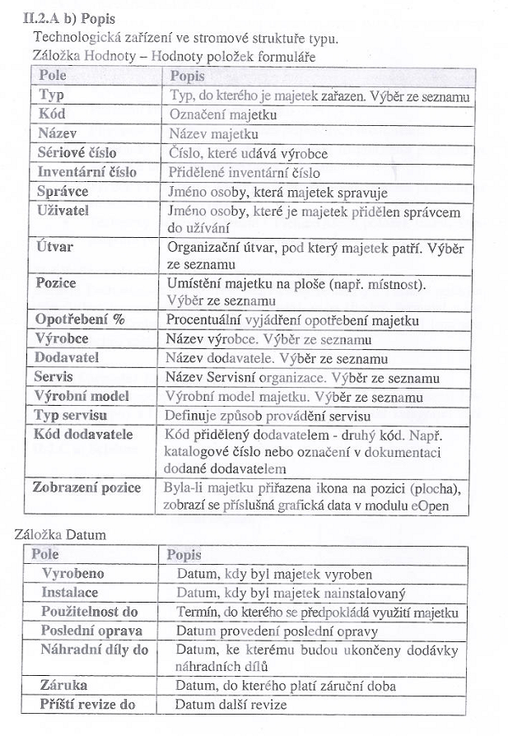
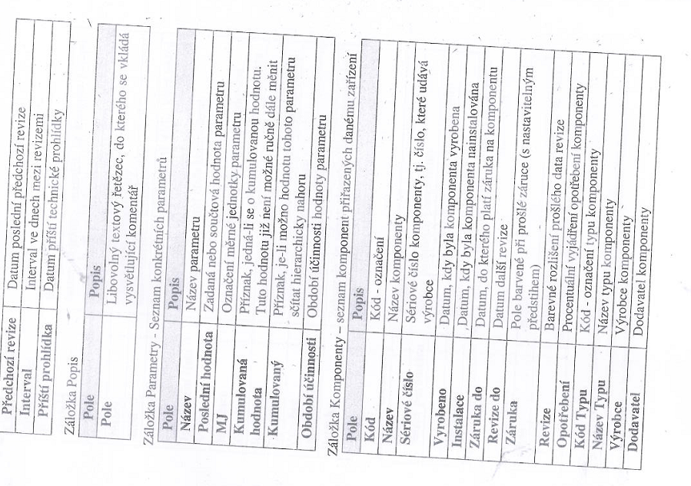
Zadání Technologický pasport
II.2.A pro jeden objekt

Slide 25
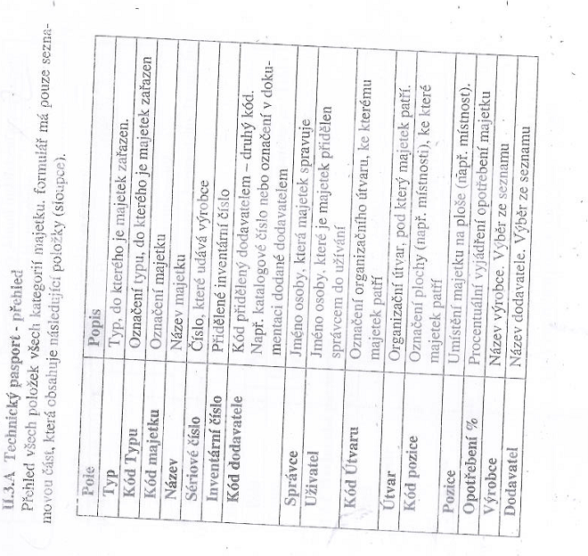
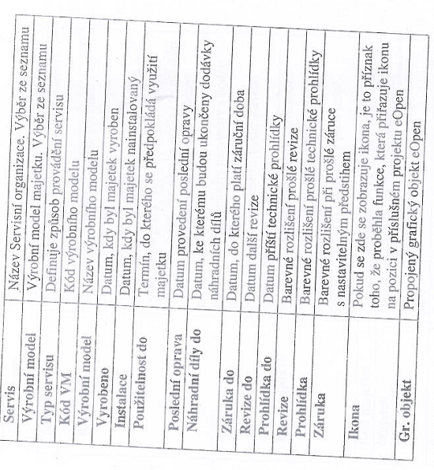
Zadání Technologický pasport
II.3.A pro jeden objekt

Slide 26
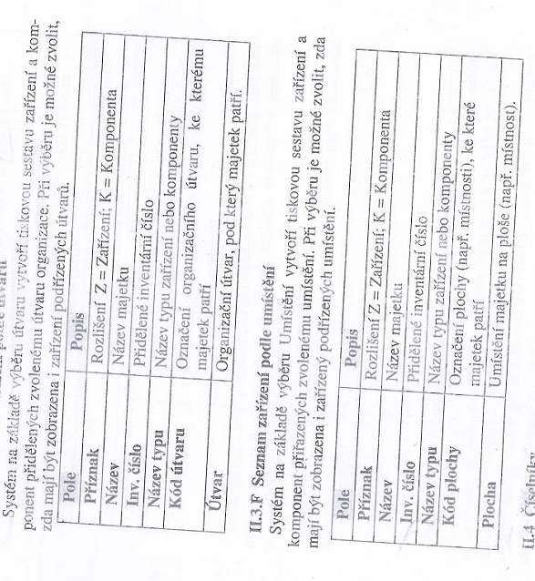
Zadání Technologický pasport
II.3.E. a II.3.F. pro vybrané objekty

Slide 27
Personální pasport
Modul Personální pasport slouží pro centrální evidenci a správu základních personálních údajů o osobách vystupujících v pracovněprávních vztazích vůči organizaci včetně správy profesí a pracovišť organizace.
Základní funkční vlastnosti a přínosy modulu Personální pasport:
Centrální a aktuální evidence pracovníků (v jednom datovém úložišti, v jednotné údajové struktuře) za použití přístupových práv diferencovaných podle uživatelských rolí.
Přehled personálních informací o zaměstnancích a osobách udržovaných v evidenci (podle zvolených kritérií a třídících podmínek).
Ve vazbě na prostorový pasport a grafickou prezentaci dat umožňuje sledování obsazenosti kancelářských a jiných ploch a podporu rozhodování o dislokaci pracovníků.
Dokladování provádění různých činností nad pracovníkem (školení, atesty, apod.).
Notes:
U zaměstnanců se evidují kontaktní informace, příslušnost k organizačnímu útvaru, umístění pracovníka atd.

Slide 28
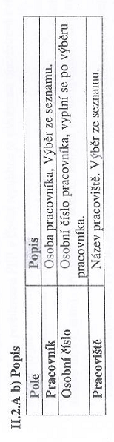
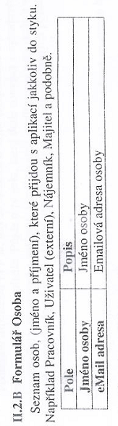
Zadání Personální pasport
II.2.A. pro jednoho pracovníka
II.2.B pro jednoho pracovníka a jednoho nájemce

Slide 29
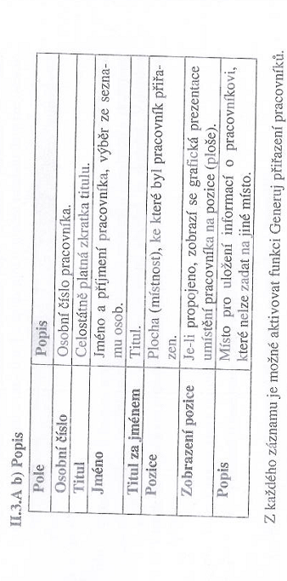
Zadání Personální pasport
II.3.A. pro stejné osoby

Slide 30
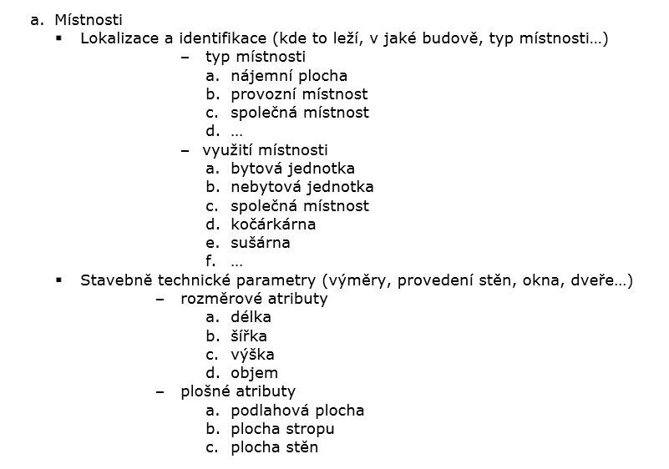
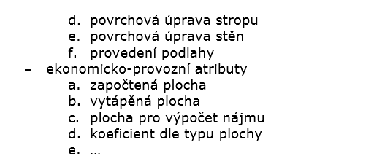
Prostorový pasport

Slide 31
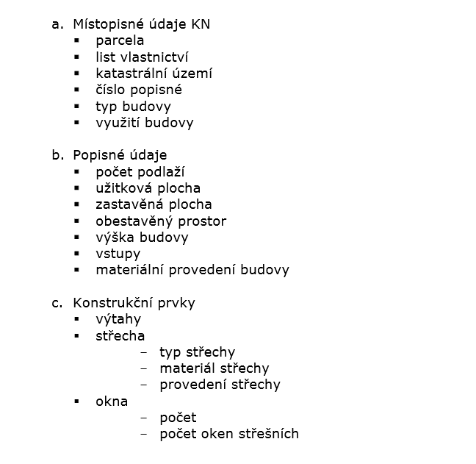
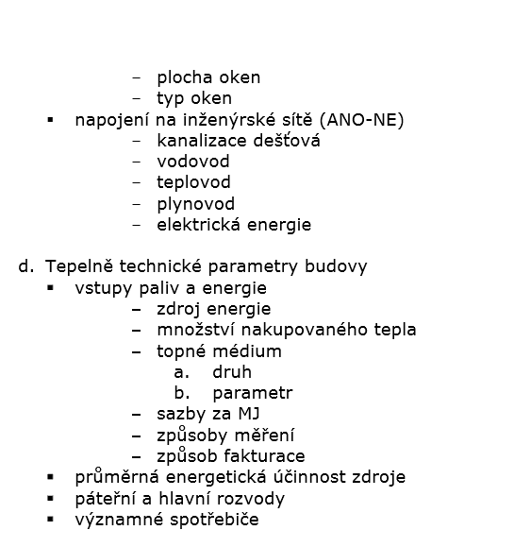
Stavební pasport

Slide 32
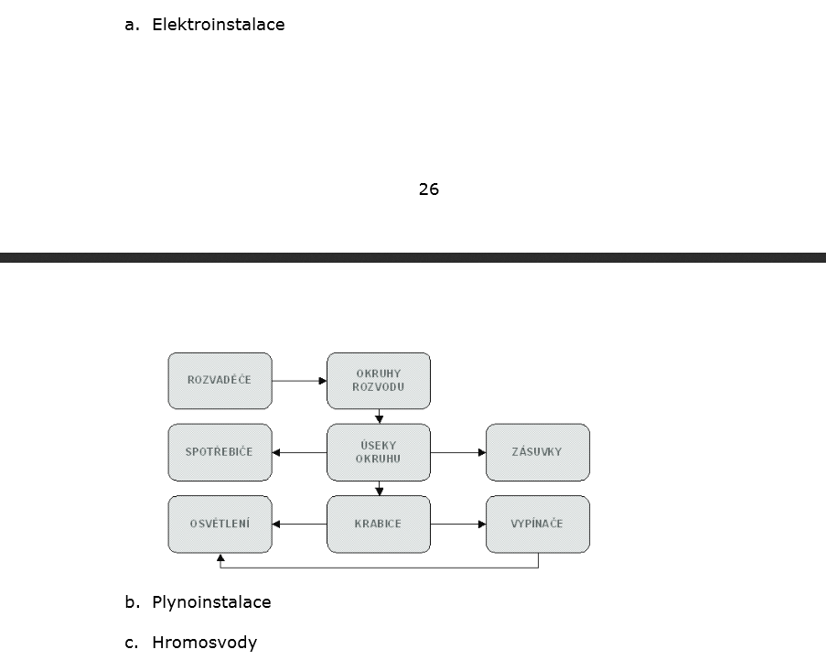
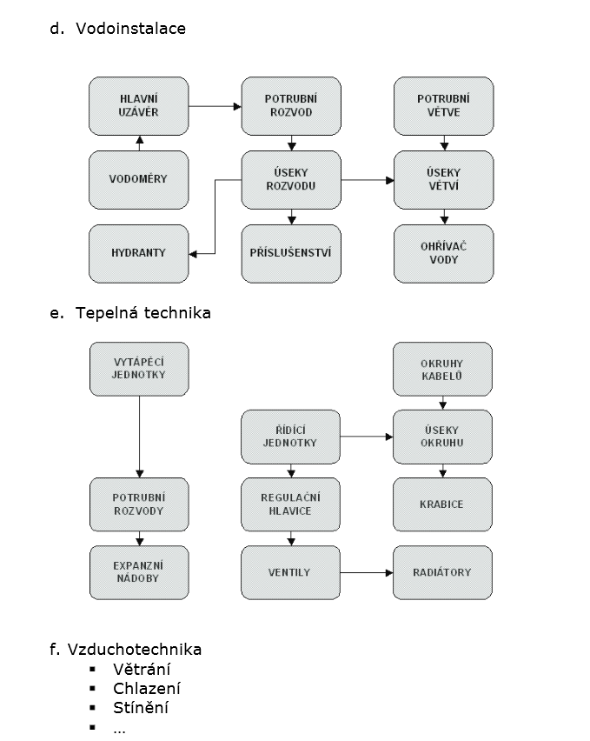
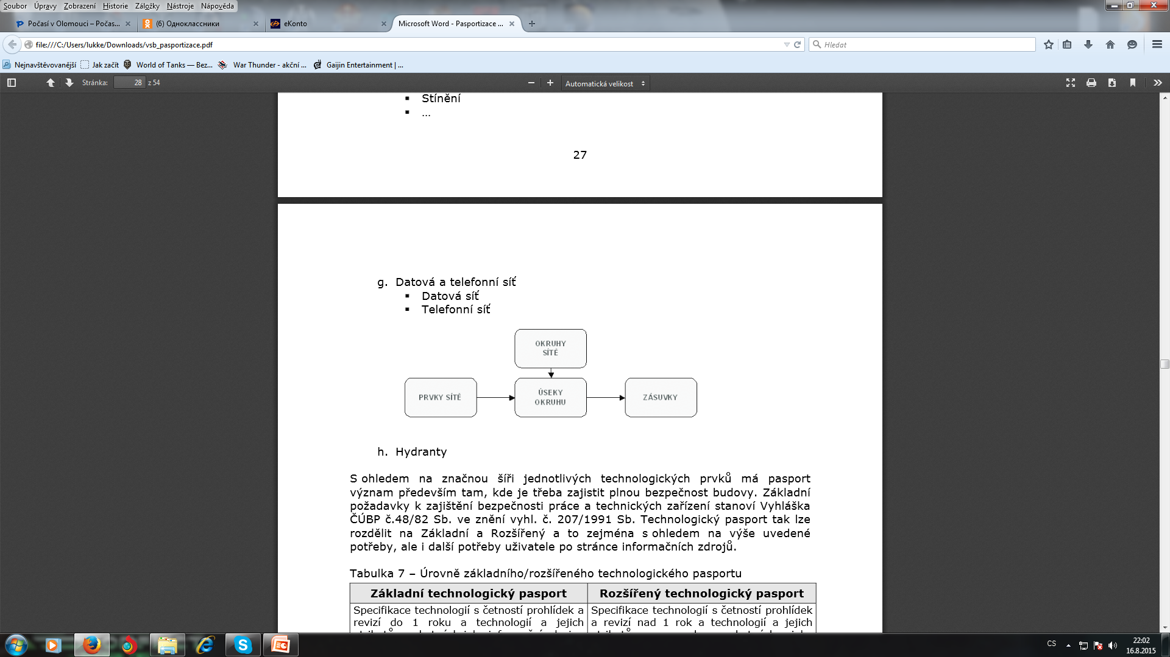
Technologický pasport

Slide 33
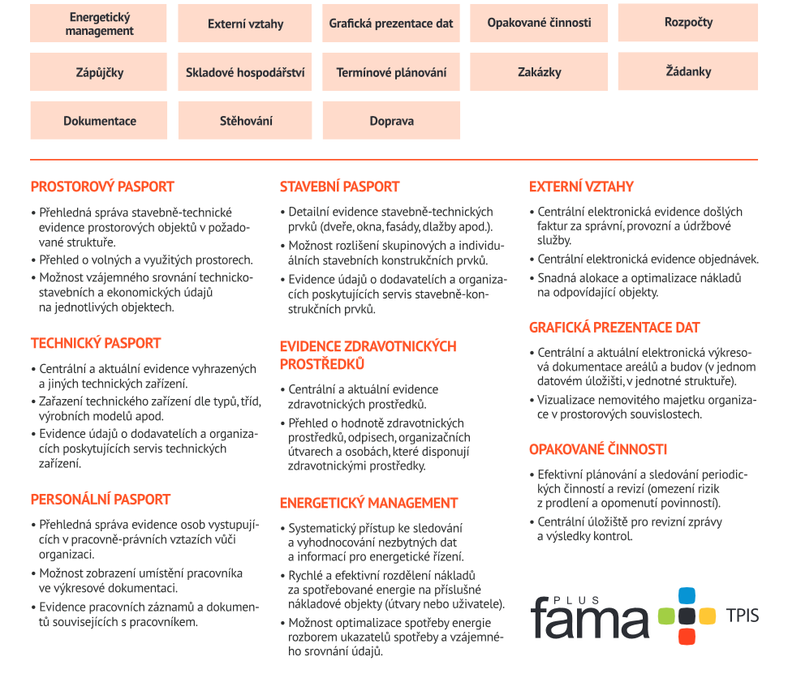
FaMa+

Slide 34
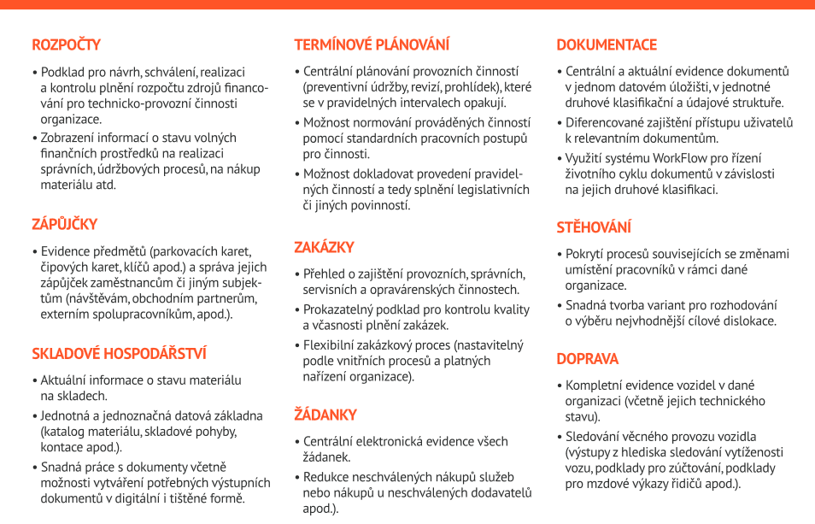
FaMa+

